Slide 1

1차 프로젝트 결과보고서
보안사고 해결 시나리오의 구현을 통한
네트워크 및 서버 관리 역량 강화
Team : 취업할래말래
팀장 : 지상
팀원 : 현지, 지형, 혜원, 한얼

Slide 2
1. 네트워크 구성도

Slide 3
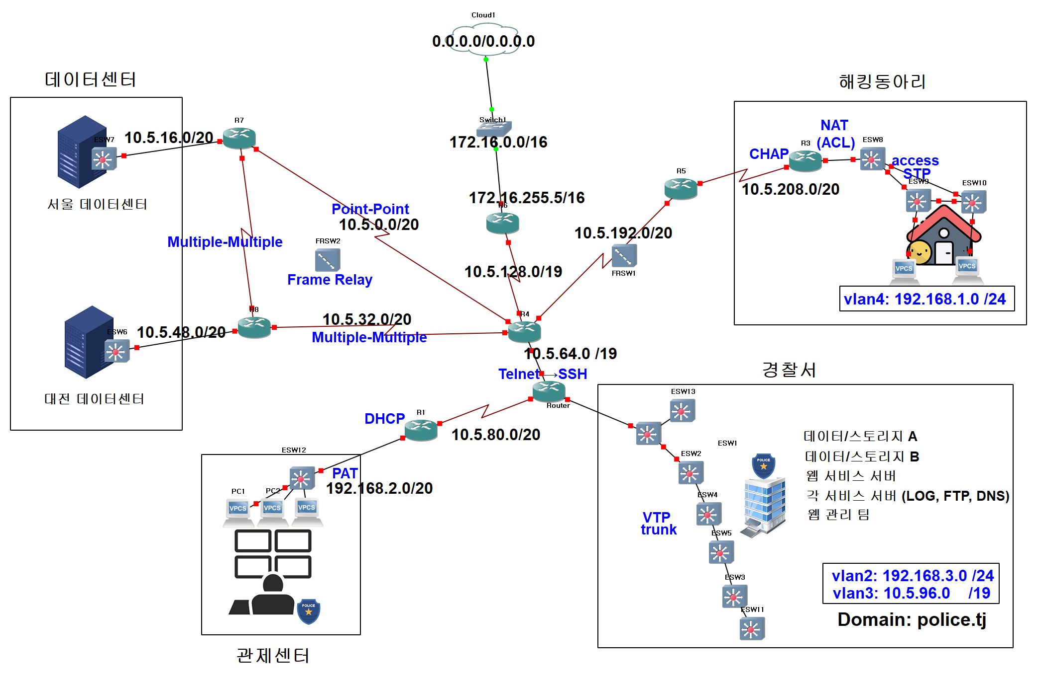
네트워크 논리 구성도

Slide 4
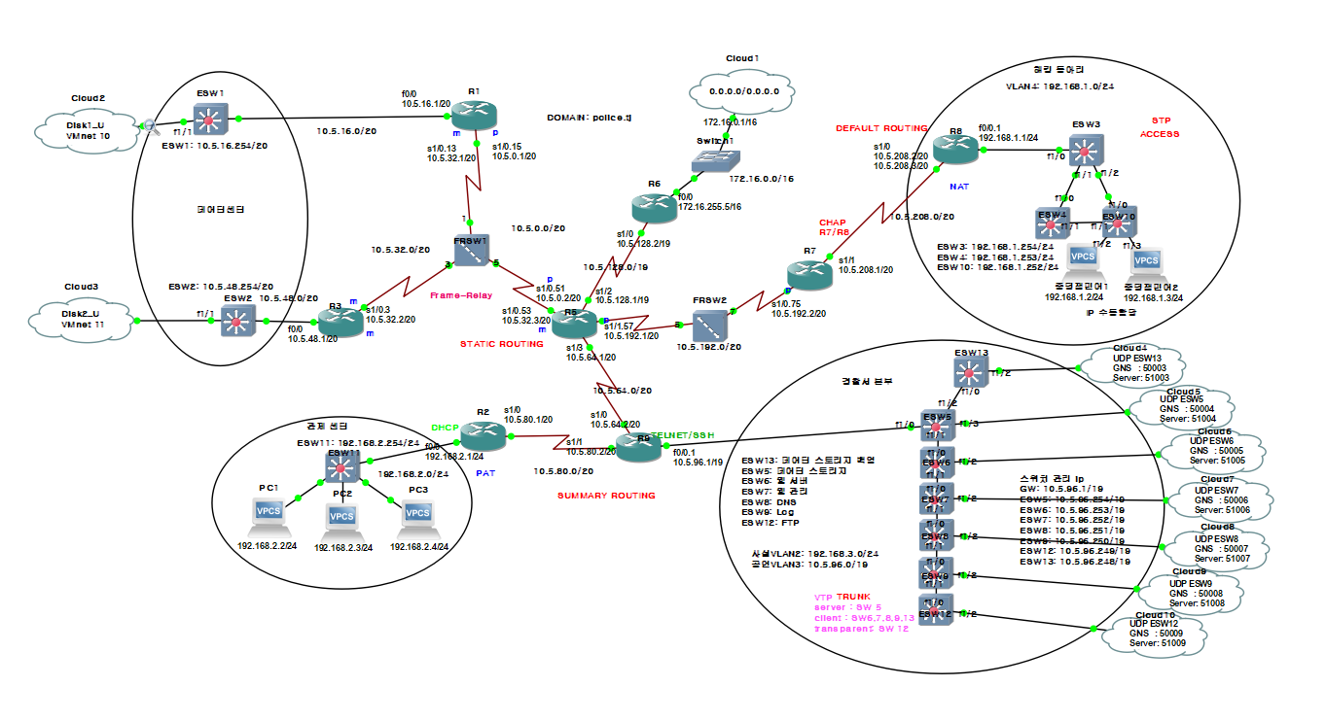
네트워크 물리 구성도

Slide 5
2. 네트워크 구역별 구축 결과

Slide 6
네트워크 전체 구성도 구축 결과
적용 기술 | 사용목적 | 역할
Static Routing | 네트워크 경로를 명확히 통제하고 일관된 트래픽 흐름을 유지 | 일관된 경로 선택과 보안성을 제공
Summary Routing | 같은 경로로 전달되는 네트워크 대역을 supernet하여 라우팅 설정 최소화 | 축약 가능한 네트워크 대역이 같은 경로 이용 시 한 번에 지정 가능
Default Routing | 정의되지 않은 목적지 트래픽을 처리하기 위함 | 알 수 없는 목적지로 향하는 패킷을 지정된 기본 경로를 통해 전달

Slide 7
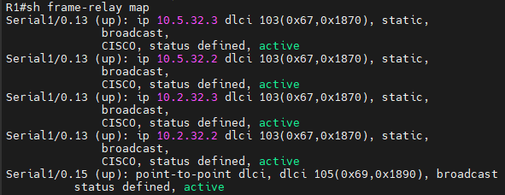
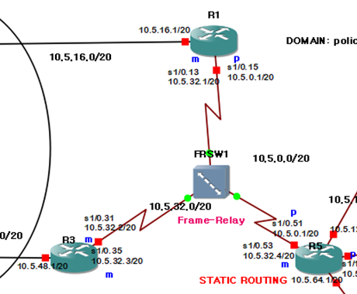
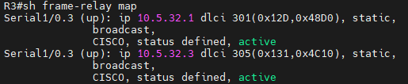
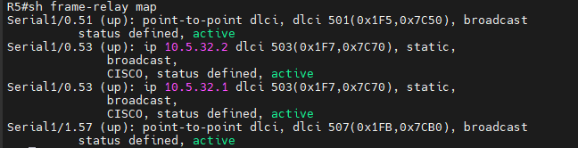
구역 |  | 구축 결과
 |  | R1
 |  | R3
 |  | R5
적용 기술 | 사용목적 |  |  | 장비 | 역할
Frame-Relay | Multipoint를 이용한 네트워크 대역 절약 |  |  | FRSW1 | 각 라우터마다 하나의 회선으로 여러 포트인 것처럼 사용 가능하게 함

Slide 8
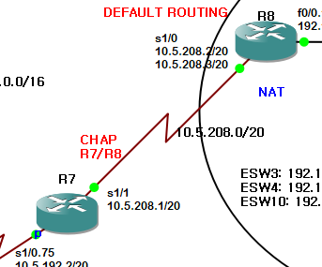
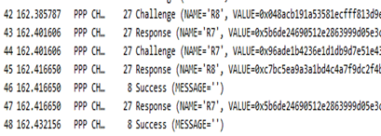
구역 |  | 구축 결과
 |  | CHAP | (Wireshark 캡처)
적용 기술 | 사용목적 | 장비 | 역할
CHAP | 3WAY 인증 방식으로 라우터 간에 확인된 라우터만 연결 | R7, R8 | 해킹동아리에서 경찰서로 이어지는 라우터와 신뢰성 있는 통신 가능
NAT(access-list) | 해킹 동아리 쪽 네트워크 대역이 사설 대역이므로 외부와 통신 시 공인 대역으로 변환하기 위함 | R8 | 사설 네트워크 대역과 공인 네트워크 대역 매핑

Slide 9

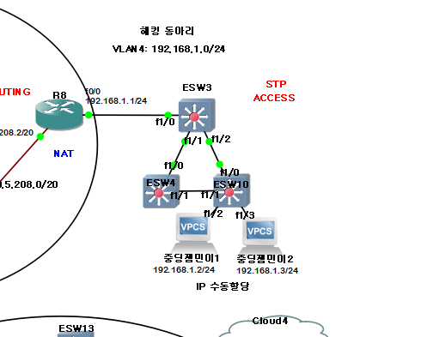

구역 |  | 구축 결과
 |  | SW3
 |  | SW4
 |  | SW10 (Root)
적용 기술 | 사용목적 | 장비 | 역할
STP (Spanning Tree Protocol) | 링구조로 연결된 스위치에 패킷이 전달될 무한 루핑 현상 방지 | ESW3 | 스위치의 포트 중에서 우선순위가 낮은 포트를 차단
 |  | ESW4
 |  | ESW10

Slide 10
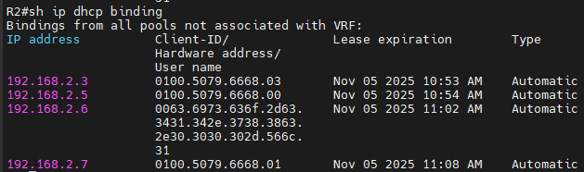
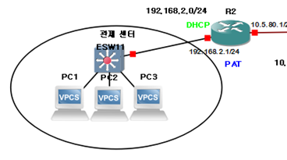
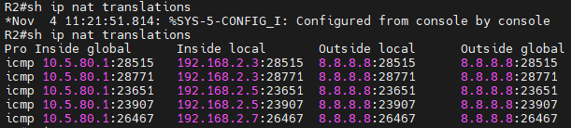
구역 |  | 구축 결과
 |  | R2 (DHCP)
 |  | R2 (PAT)
적용 기술 | 사용목적 | 장비 | 역할
DHCP | 하나의 DHCP서버에서 연결된 각 장비에 자동으로 IP를 할당해주기 위함 | R2 | DHCP서버로서 관제센터 내부PC들의 IP를 주어진 대역에 맞춰 할당
PAT | 내부에서 사용하는 다수의 사설IP를 외부와 통신할 때에는 하나의 공인IP로 변환하여 사용할 수 있도록 함 |  | 관제센터에서 여러명이 각자의 PC로 업무를 하지만, 외부 네트워크 통신시에는 하나의 관제센터 공인IP로 통신

Slide 11
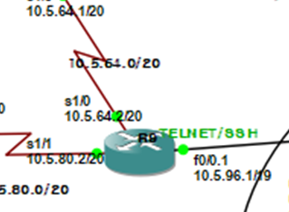
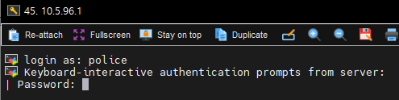
구역 |  | 구축 결과
 |  | R9
적용 기술 | 사용목적 | 장비 | 역할
SSH | 보안성을 강화한 원격 접속 프로토콜을 적용하여 비밀번호 노출 방지 | R9 | 중학생 해킹동아리에서 비밀번호를 스니핑으로 알아낼 수 있었던 Telnet의 보안취약점을 개선하여 해쉬함수로 암호화된 비밀번호로 원격접속을 구현함

Slide 12
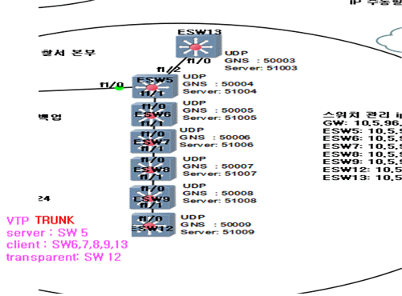
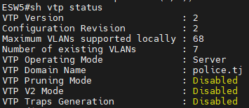
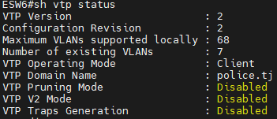
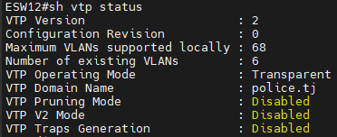
구역 |  | 구축 결과
 |  | SW5 (Server)
 |  | SW6~9 (Client)
 |  | SW12 (Trans- parent)
적용 기술 | 사용목적 | 장비 |  | 역할
VTP | 하나의 Server 장비에서 VLAN을 설정하고, 이 정보를 연결된 Client 스위치에 일괄적으로 적용하기 위함 | SW5 (SERVER) |  | 경찰서 내 각 부서마다 사용되는 VLAN 정보를 생성 및 관리
 |  | SW6~9 (CLIENT) |  | 서버로부터 VLAN정보를 받아 적용함
 |  | SW12 (TRANSPARENT) |  | 같은 VLAN으로 묶이지만 설정은 독립적으로 가능하므로 해당 부서 업무의 무결성을 위함

Slide 13
3. 서버 구성도

Slide 14
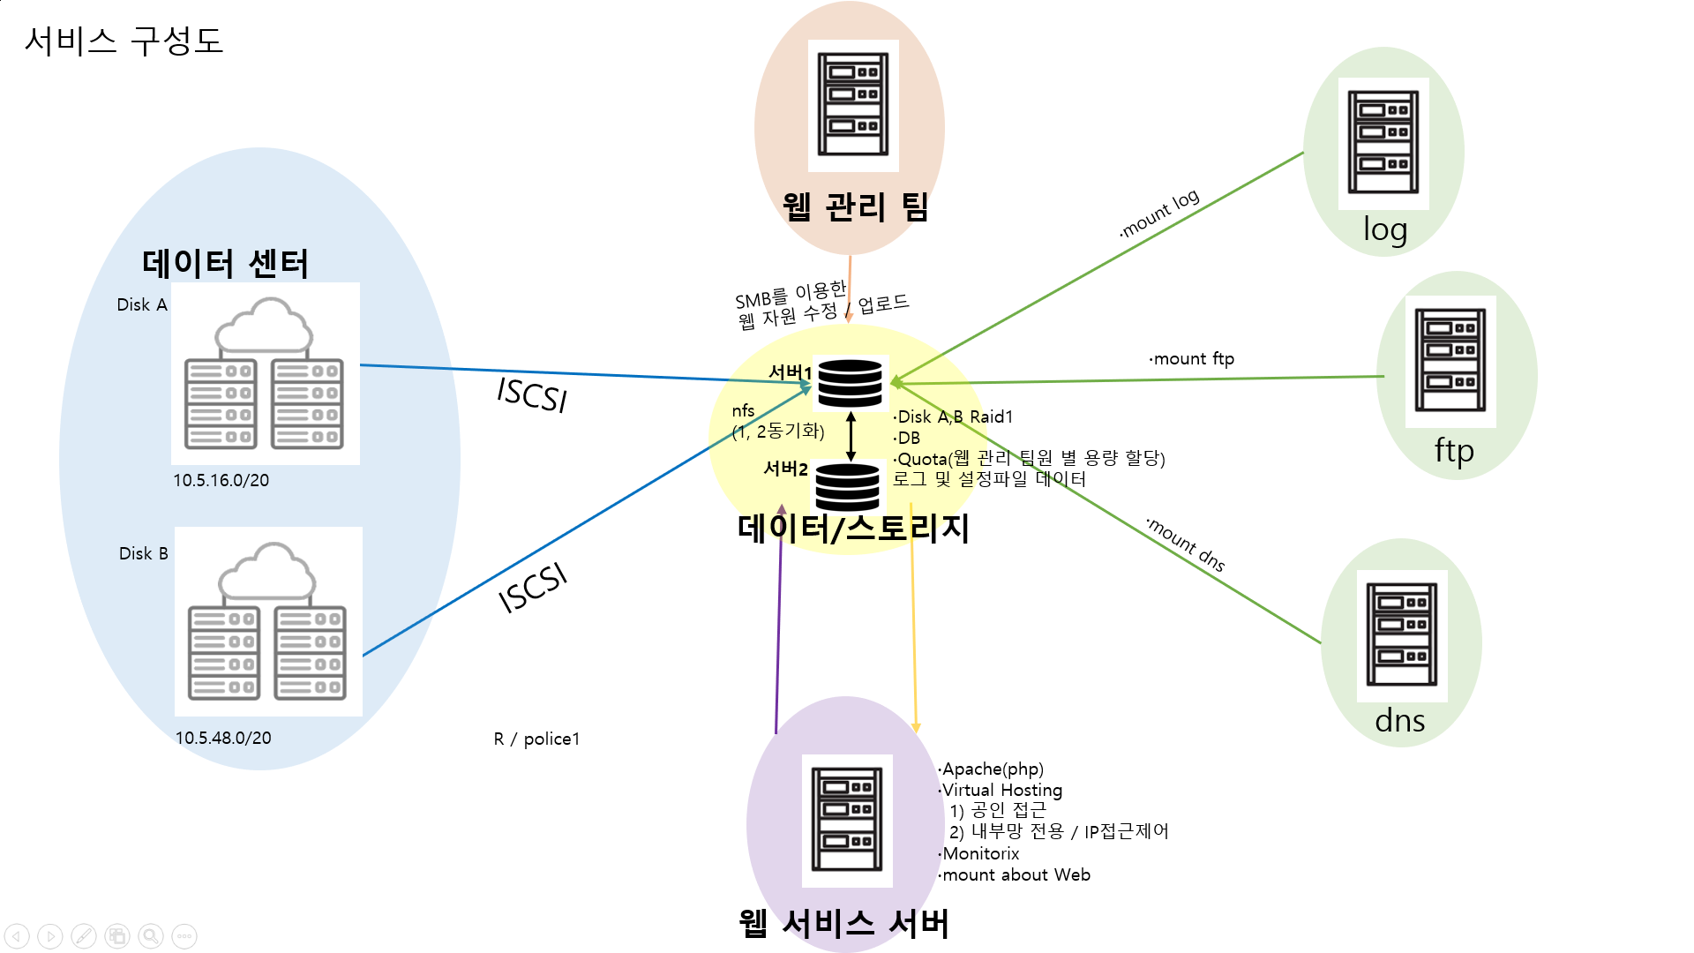
서비스 구성도 기획

Slide 15
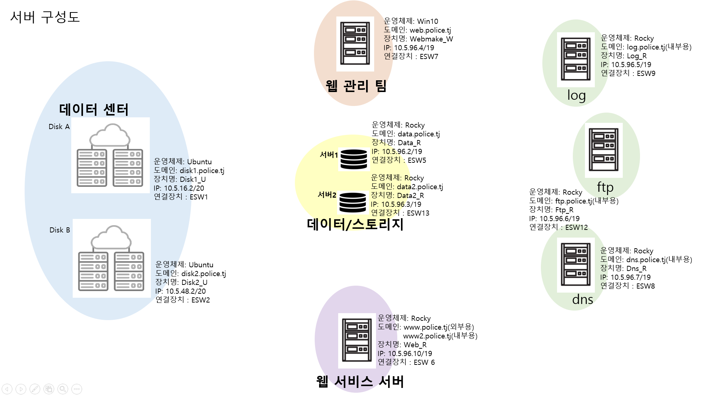
서버 구성도 기획

Slide 16
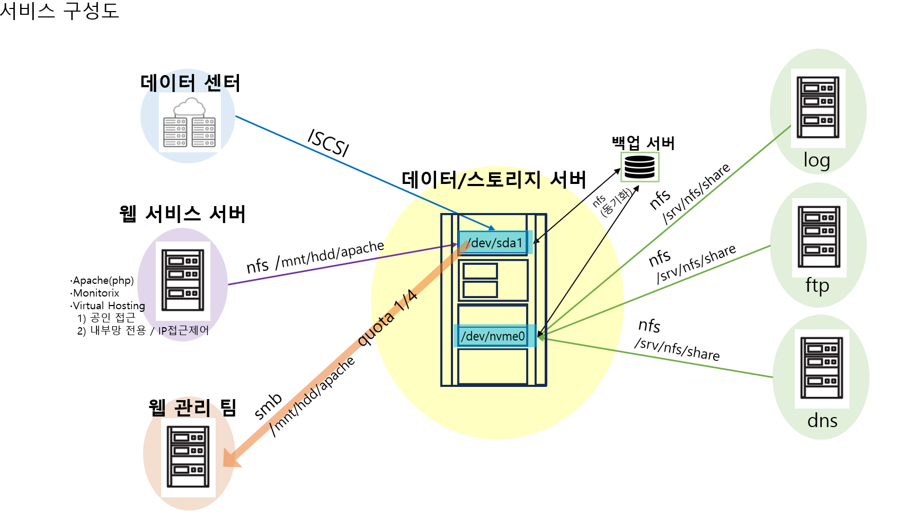
서버 구축 결과

Slide 17
4. 서버 구역별 구축 결과

Slide 18
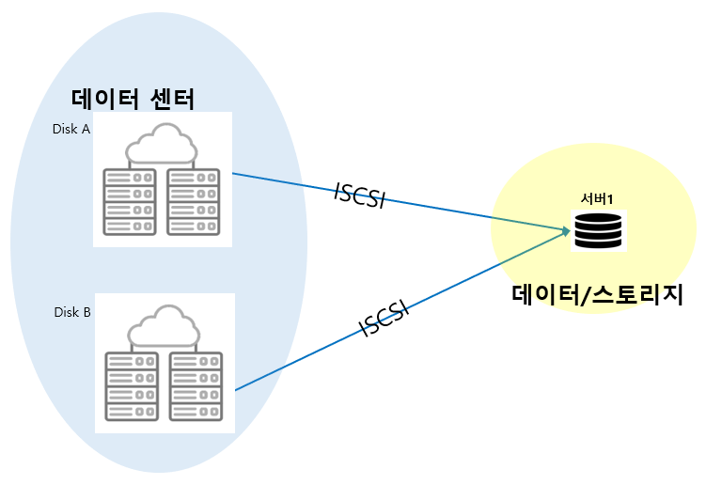
데이터 센터
기획안 |  | 구축 결과
서비스 | iSCSI
사용이유 | 각 데이터 센터의 디스크를 원격으로 가져와 중요 데이터를 저장하여 데이터 스토리지 서버가 다운될 경우 백업 을 진행하여 데이터 안정성과 신속한 서비스 복구를 위해서 사용
변경사항 | -
변경사유 | -

Slide 19
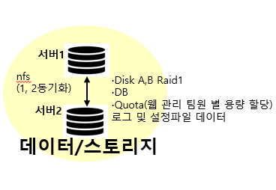
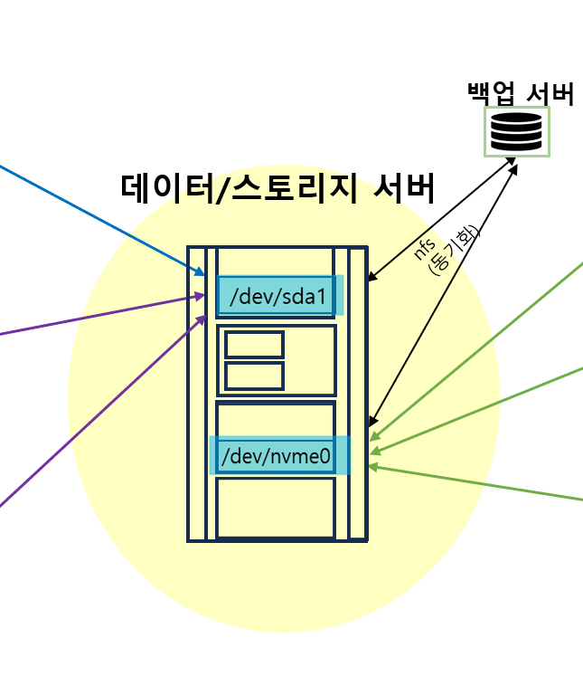
데이터 / 스토리지 서버
기획안 |  | 구축 결과
서비스 | NFS, Raid, DB, Quota
사용이유 | - NFS : 각 서버의 서비스 운영과 관련된 핵심 설정 파일들을 중앙의 데이터 스토리지에 원격으로 저장하여 안정성을 확보 - RAID 0 : 중앙 데이터 스토리지 서버 이중화를 통해 문제상황 발생 시 신속한 서비스 복구를 제공 - DB : 웹 서버 운영과 관련하여 동적 리소스를 활용 - Quota : 웹 관리 팀원 별 용량을 할당
변경사항 | <변경 전> - iSCSI로 연결된 두 스토리지 서버의 디스크 위에 RAID를 구성하고, 각 서비스 서버는 NFS로 연결하여 데이터스토리지 환경을 구축함 <변경 후> - iSCSI 디스크의 네트워크 부하를 최소화하기 위해 Apache 웹 서비스 관련 데이터만 iSCSI로 유지하고, 나머지 서비스(FTP, DNS, LOG)는 내장 디스크 기반으로 NFS를 재구성 - 스토리지 서버2는 스토리지 서버의 iSCSI, SATA 디스크 모두 NFS로 동기화 시켜 백업 전용 서버로 분리하여 안정성 강화
변경사유 | - iSCSI 연결 시 네트워크 지연·불안정 문제로 인한 서비스 지연 발생

Slide 20
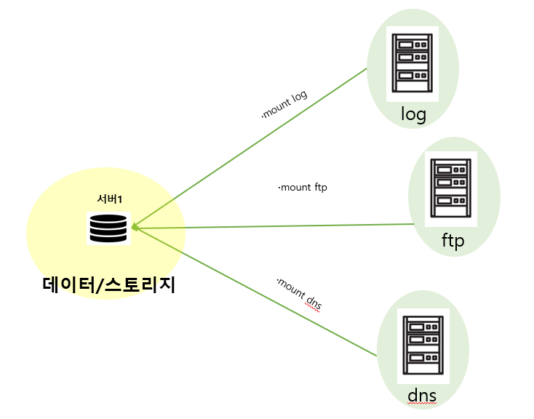
각 서비스 서버
기획안 |  | 구축 결과
서비스 | LOG, FTP, DNS
사용이유 | - FTP : 내부 대용량의 파일 공유 시스템을 구현 - DNS : 도메인을 통해 접속하는 방식을 채택하여 IP 주소에 대한 유출 방지와 사용자 편의성을 고려
변경사항 | <변경 전> - iSCSI로 구축 된 디스크 위에 모든 서비스 서버 nfs 연결 <변경 후> - 스토리지 내장 디스크에 nfs 연결
변경사유 | iSCSI 네트워크 지연

Slide 21
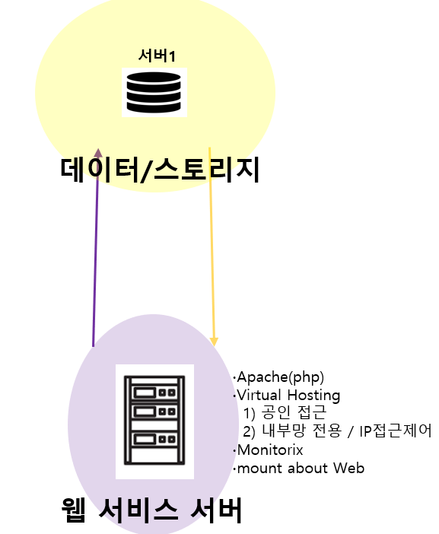
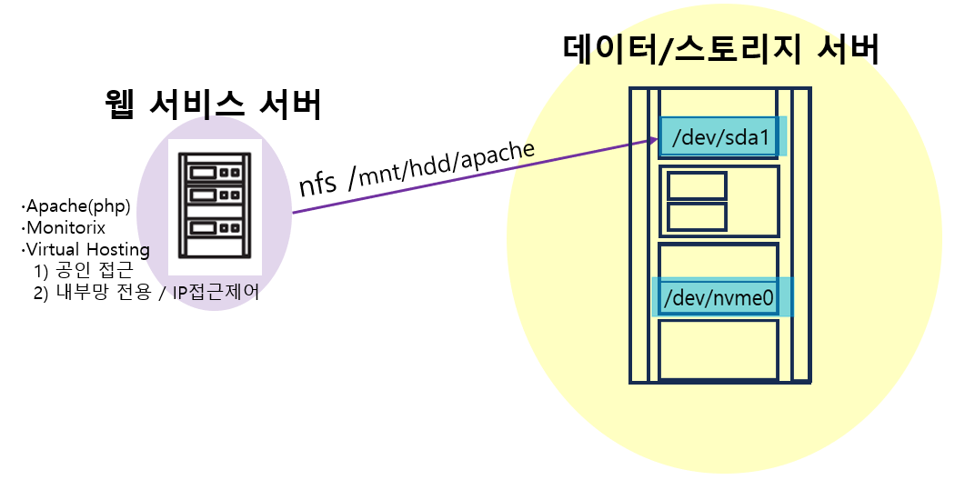
웹 서비스 서버
기획안 |  | 구축 결과
서비스 | Apache(PHP), Monitorix
사용이유 | - Apache : 시나리오 기반 경찰청 사이트를 운영하는 웹 서버를 구현 - Virtual Hosting : Domain Based Virtual Hosting과 접속 허용 IP 대역을 지정 외부용, 내부용 사이트를 각각 구성 - php : 웹 서버 운영과 관련하여 동적 리소스를 사용하기 위해서 사용 - Monitorix : 웹 서버를 운영하면서 트래픽이 몰려 서버가 다운되는 것에 대비하기 위해 모니터링용으로 사용
변경사항 | -
변경사유 | -

Slide 22
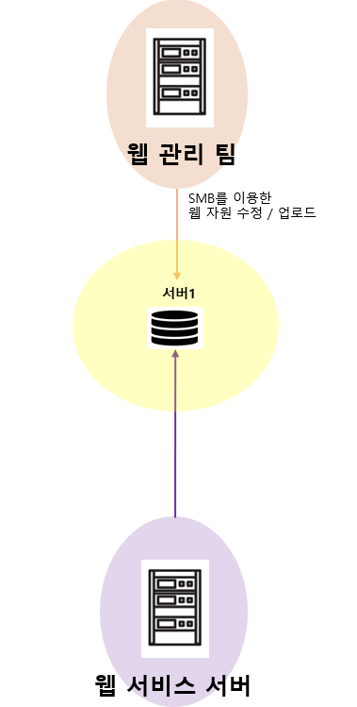
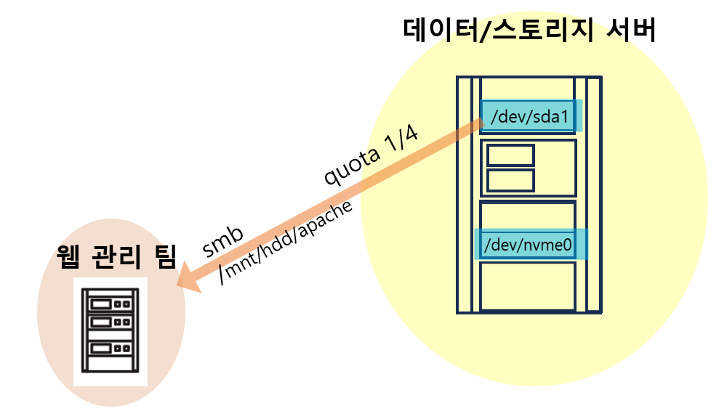
웹 관리 팀
기획안 |  | 구축 결과
서비스 | SMB
사용이유 | SMB : Apache 운영에 필요한 설정 파일의 관리와 서비스 운영부서를 분리를 통한 협업환경의 편의성 제공 및 웹 서비스 서버 트래픽 경감
변경사항 | -
변경사유 | -

Slide 23
5. 서버 구현 결과

Slide 24
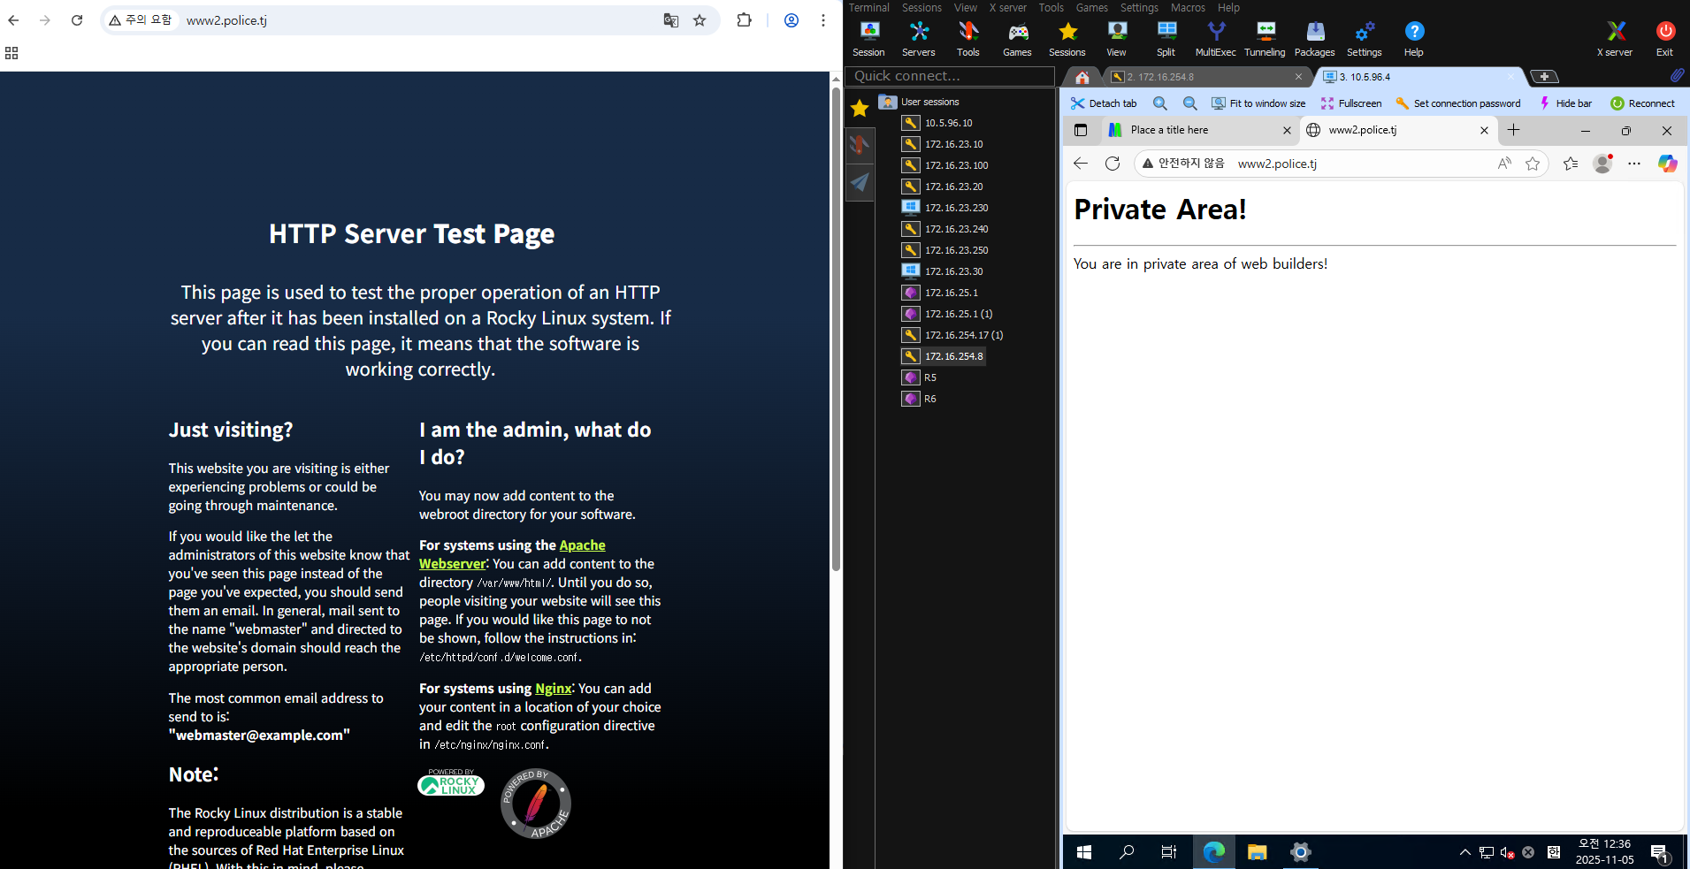
구현 결과
설명 | www2.police.tj는 10.5.96.0/20 대역의 네트워크만 접근할 수 있도록 설정한 결과
외부망 접근 시 화면
내부망 접근 시 화면

Slide 25
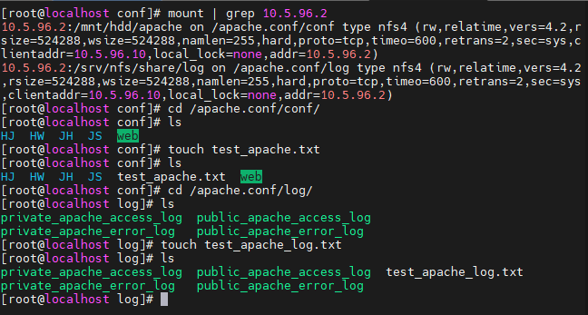
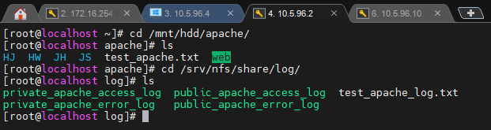
구현 결과
ㅇ
설명 | Apache 서버에서 test파일을 만들고(위) 중앙 Storage 서버에도 (아래) 생성되어 있는지 확인
Apache 서버
중앙 서버

Slide 26
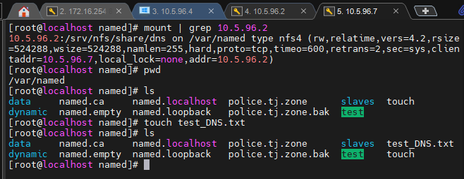
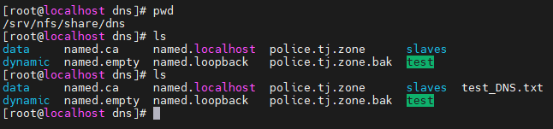
구현 결과
설명 | DNS 서버(위)에서 nfs를 통해서 마운트 한 정보, 파일 생성 시 Storage 서버(아래)에서도 동일하게 생기는 것 확인
DNS 서버
중앙 서버

Slide 27
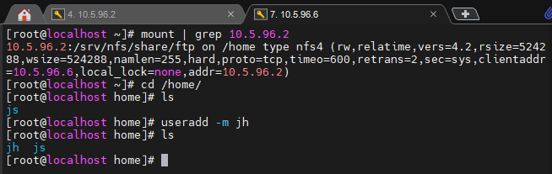
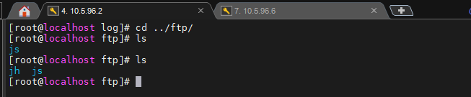
구현 결과
설명 | FTP 서버에서 사용자 계정 jh를 새로 생성하니 중앙 서버에서도 동일하게 홈 디렉터리가 생성되는 것을 확인
FTP 서버
중앙 서버

Slide 28
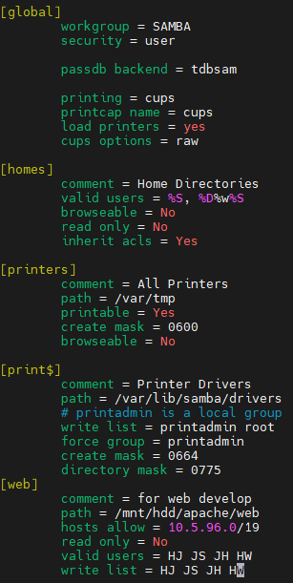

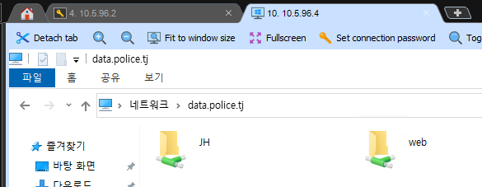
구현 결과
설명 | SMB(중앙 서버의 smb 계정 목록, 공유 자원 설정 현황, 10.5.96.4로 공유자원에 접속한 모습
중앙 서버의 smb 계정목록
공유자원
설정현황
Web 관리팀 서버

Slide 29
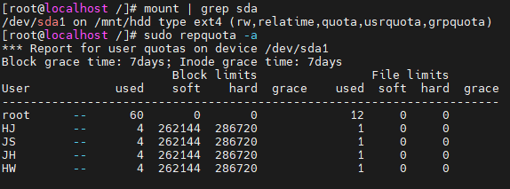
구현 결과
설명 | Disk quota 적용 여부 확인

Slide 30
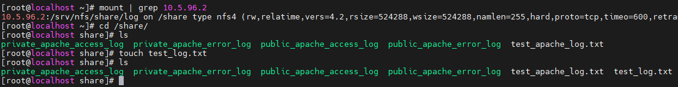
구현 결과
설명 | Log 서버에서 만든 파일을 중앙 서버에서도 동일하게 볼 수 있는 것을 확인

Slide 31
6. 파이썬

Slide 32
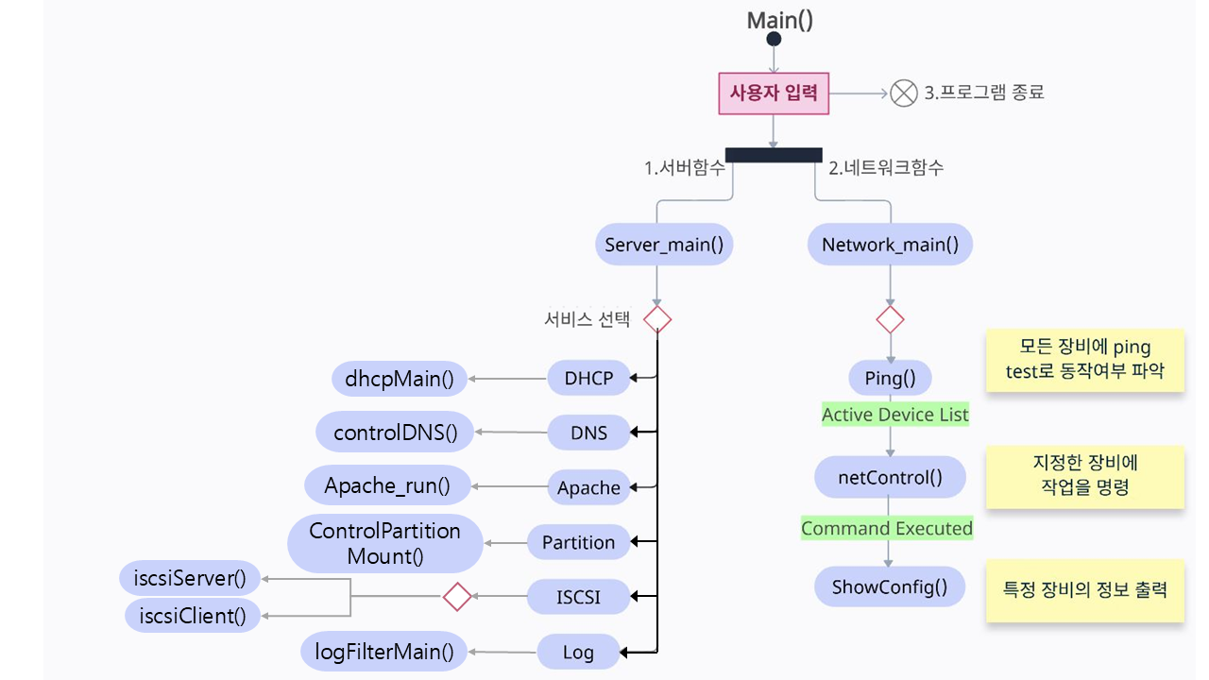
코드 흐름도

Slide 33
소감
혜원: 네트워크에서 막힌 점은 없었다. 응용이 부족해서 그랬던 듯. 서버에서는 해본게 별로 없어서 아쉽다.
지형 : 의사소통이 부족했다. 코드만 짜게 됐는데 기획 없이 코드를 짜서 미흡한 부분이 있었다.
한얼 : 구축 설계 과정에서 ‘응용’하려다 보니, 얕은 지식으로 작성된 매뉴얼을 참고해 구축하는 데 어려움이 있었다. 앞으로는 수업 시간에 단순히 따라 하는 데 그치지 않고, 기술과 이론의 근본적인 원리와 본질을 더욱 깊이 이해하며 학습해야겠다고 느꼈다.
지상 : 매뉴얼이 틀만 잡아주는 느낌 like 교과서!! 수학의 정석같이 응용 및 좀 깊게 설명이 된 매뉴얼의 필요성을 깨달았다.
현지 : 메인파트보다는 뒤에서 서포트 하는 역할이 많았어서 실무 능력 향상에 대해서는 스스로에게 아쉽다. 이해도가 부족한 부분에 있어서는 추가적으로 공부를 더 해야겠다.

Slide 34
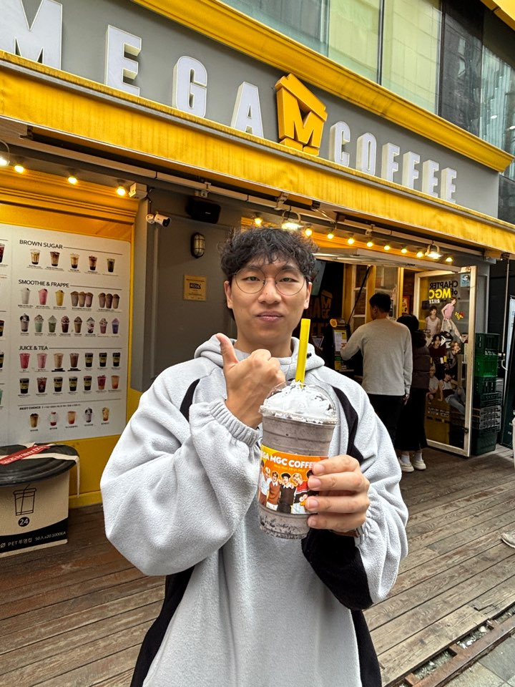
진짜 소감
지상: 공부 좀 하자
한얼: 99년생 임지상 여친구함
현지: 지상아 엔터그만쳐라 보고서 수정하기 힘들다
지형: 지상님 진작에 알려주시지 그랬어요...
혜원: 나는 네트워크의 신이다.
블루 네트워크 팀 팀원 모집합니다.

Slide 35
😸감사합니다😁

